Slide 1
Лекция №4 Введение в Docker. Docker & docker-compose.
Раздел 1. Основные понятия о базах данных
Telegram: @KonstantinRatvin
Преподаватель: Ратвин Константин Александрович
Notes:
https://www.youtube.com/watch?v=Hc8vnlF_bm4 https://www.youtube.com/watch?v=PCi7G8Xaerg

Slide 2


Образовательный путь
Основные понятия о базах данных
Классификация СУБД NoSQL
Эволюция Баз Данных
Система контейнеризации Docker
Базовые возможности mongodb
Гостевая лекция Manticore (7 марта)
Ключ-значение СУБД (Redis)
Гостевая лекция Tarantool (21 марта)
Витрины данных. МРР-СУБД (DWH)
Гостевая лекция YeniseiDB (4 апреля)
Графовые СУБД (Neo4j)
Распределенные СУБД (YDB, CockroachDB)
Гостевая лекция ScyllaDB (25 апреля)
Векторные СУБД. Weaviate
Итоговое занятие (16 мая)

Slide 3
Маршрут занятия
История
Основные компоненты
Эко система
Много магии
Много демо (но не факт ☺)

Slide 4
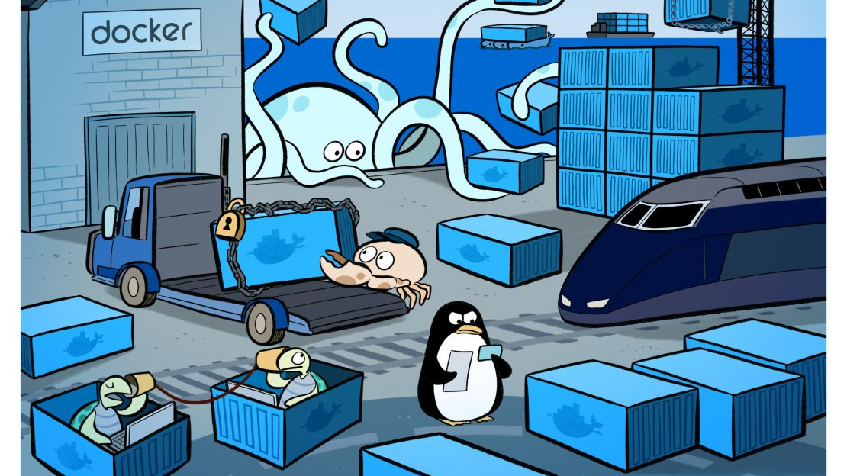

Slide 5

Виртуализация vs контейнеризация

Slide 6
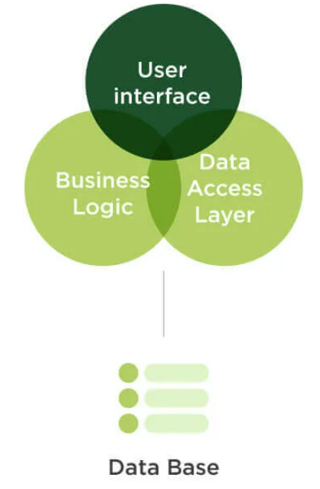
Мир до пришествия…
До появления микросервисов и контейнеров повсеместно использовались монолитные приложения на основе систем виртуализации
Монолит (монолитное приложение) — одноуровневое, самодостаточное и независимое приложение, которое не ставит модульность компонентов в основу разработки.

Slide 7
Особенности монолитных приложений
Главные свойства монолитных приложений:
Монорепозиторность
Много зависимостей
Долгая разработка (devops еще не было)
Недостаточная гибкость
Сложно масштабировать
Повсеместно используется виртуализация

Slide 8

Зачем нужен монолит?
Монолит — это простая архитектура, которая решает проблемы простым способом.
Это идеальный вариант для стартапа.
Монолиты — наш друг

Slide 9
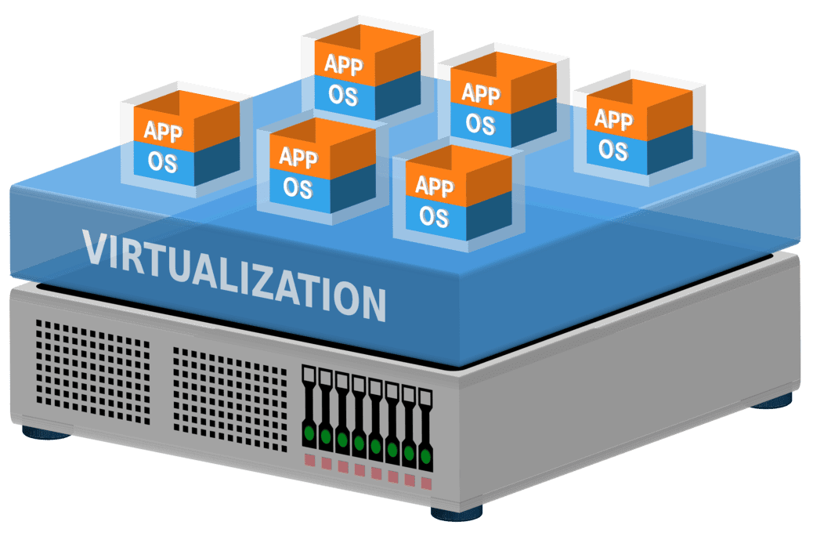
Виртуализация
Виртуализация – это набор вычислительных ресурсов, обеспечивающее логическую изоляцию вычислительных процессов, выполняемых на одном физическом ресурсы

Slide 10
Виртуализация
Особенности применения виртуализации:
Представлено одним сервером или несколькими ВМ
Полная изоляций окружения
Выделение ресурсов по запросу

Slide 11


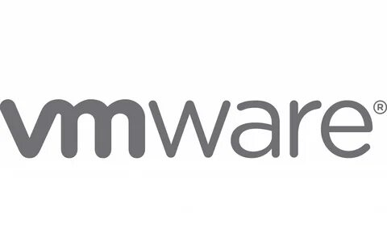

Разработчики систем виртуализации
Известные системы виртуализации:
Vmware
Xen (Citrix)
KVM (Red Hat, IBM)
Hyper-V (Microsoft)

Slide 12
Виртуализация. Гипервизор
Гипервизор – управляет всей виртуализацией
Гипервизор зачастую:
Требовательный
Медленный
Платный*

Slide 13
Новый подход в виртуализации
Назрела необходимость в совершенно ином подходе к построению архитектуры приложений, при котором ядро операционной системы поддерживает несколько экземпляров пользовательского пространства вместо одного.

Slide 14
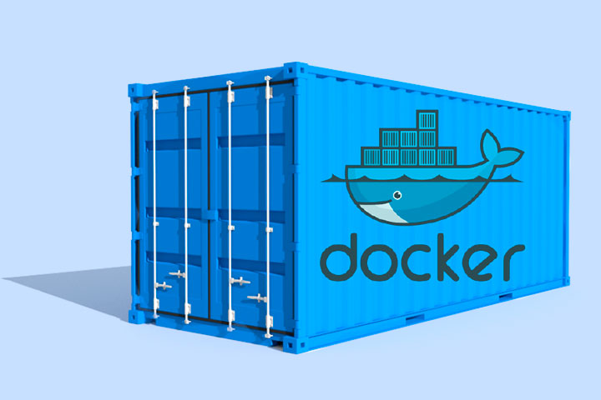
Возникновение контейнеризации
Так возникла новая технология виртуализации – контейнеризация, которая использует ядро хостовой системы, оставаясь при не менее функциональной и обеспечивающей необходимую изоляцию

Slide 15
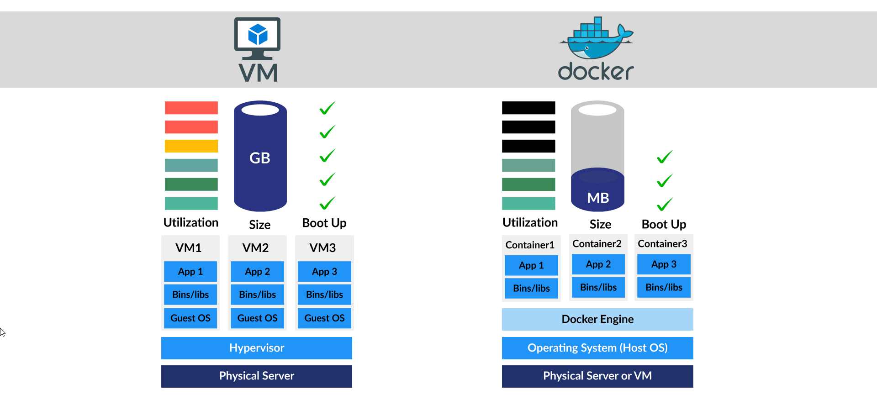

Slide 16
Различия ВМ от контейнера
ВМ требует виртуализации железа под гостевую ОС
Контейнер использует ядро хостовой системы.
В ВМ может работать любая ОС, в контейнере – не любая
ВМ хорошо изолируется, контейнер – плохо
Важно! В контейнере может быть запущен экземпляр операционной системы только с тем же ядром, что и у хостовой операционной системы (все контейнеры узла используют общее ядро)

Slide 17
Проблемы контейнеризации
Для контейнеров используется виртуализация на уровне ядра, то есть от гипервизора можно отказаться,
Однако:
Контейнер использует ядро хостовой системы, а отсюда проблемы с безопасностью
Используются большие образы контейнеров
Нет стандарта упаковки образов и контейнеров
Все еще множество зависимостей

Slide 18
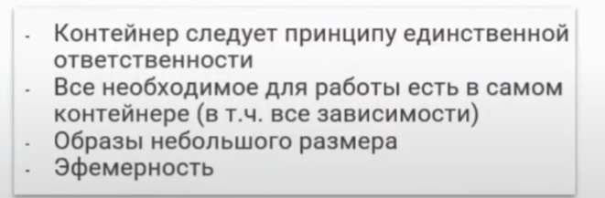
От виртуализации к контейнеризации
Проблемы виртуализации породили необходимость контейнеризации, но проблемы контейнеризации ставят перед нами новую задачу:
Необходимо программное обеспечение, способное работать в средах контейнеризации и удовлетворить имеющиеся требования
И такой контейнеризатор приложения существует!

Slide 19

Введение в Docker

Slide 20
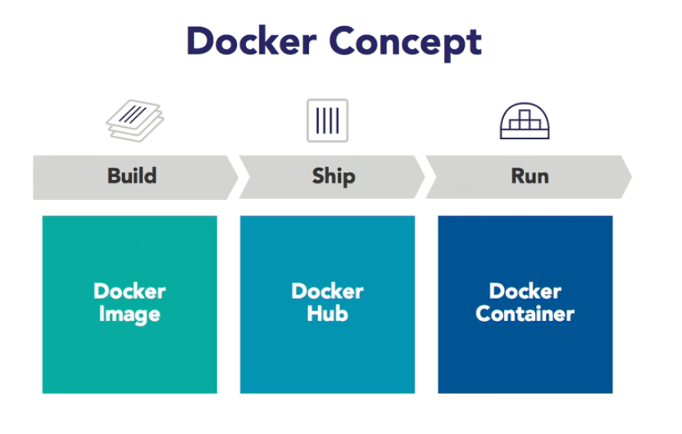
Ключевые особенности docker
Docker позволил использовать совершенно иной подход к построению архитектуры приложений
Один процесс – один контейнер (одна функция – одна ответственность)
Контейнер self-contained (всё что необходимо для его работы есть в самом контейнере, в т.ч.все зависимости)
Образы не занимают много места на диске
Контейнер – это эфемерная сущность

Slide 21
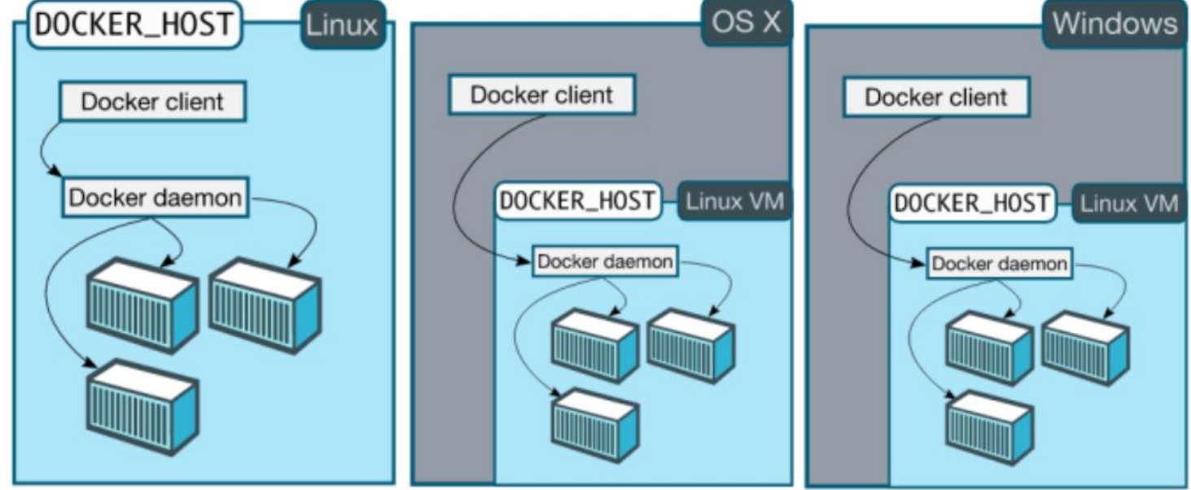
Установка docker
Docker поддерживает несколько вариантов установки
https://www.docker.com

Slide 22
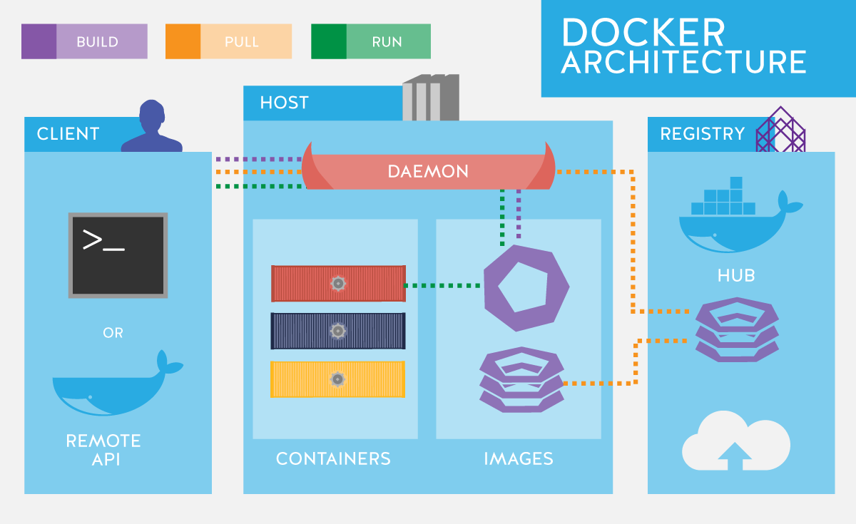

Slide 23

Docker. Принцип работы
Драйвер выполнения Docker RunC
Namespaces
Cgroups
UnionFS

Slide 24
Docker namespaces
Гарантия изолированности окружения
Индивидуальный namespace для каждого контейнера
Pid, net, mount, etc.
Namespace прекращает свое существование после окончания работы PID1

Slide 25
Docker cgroups
Управление ресурсами для контейнеров ;
Поддержка функции docker pause;
Ограничение ресурсов;
CPU, memory, IO, etc.

Slide 26
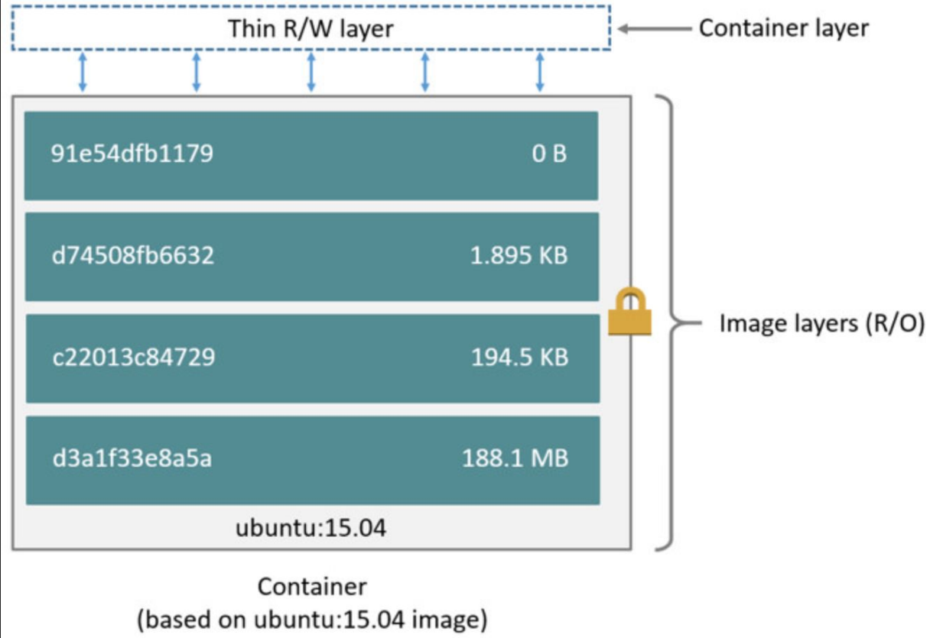
Docker unionfs (Union File System)

Slide 27
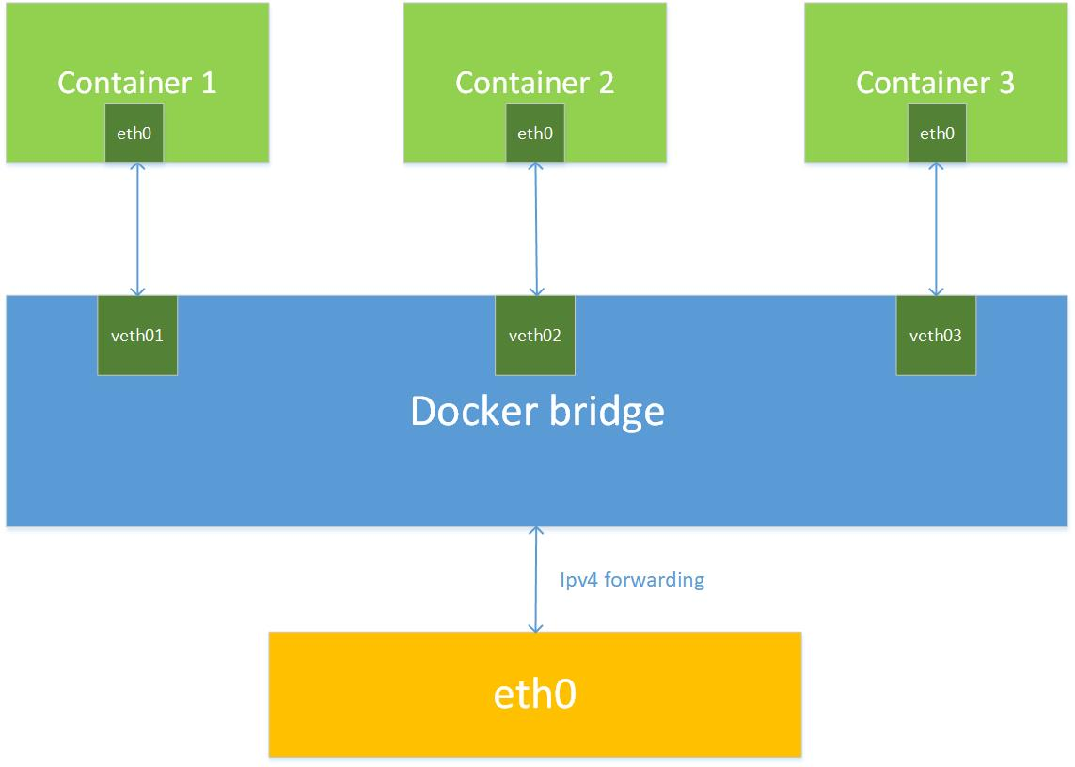
Docker сеть Bridge network
Если нужно отделить контейнер или группу контейнеров
Контейнер может быть подключен к нескольким Bridge сетям (без рестарта)
Работает Service Discovery
Произвольные диапазоны IP-адресов

Slide 28
Из чего состоит docker?
Docker, как технологию контейнеризации с открытым исходным кодом представляет собой клиент-серверное приложение. Условно его можно разделить на три составляющие:
Серверная часть в виде демона(процесса) dockerd
API-интерфейс для взаимодействия с docker
Command line interface (CLI)

Slide 29
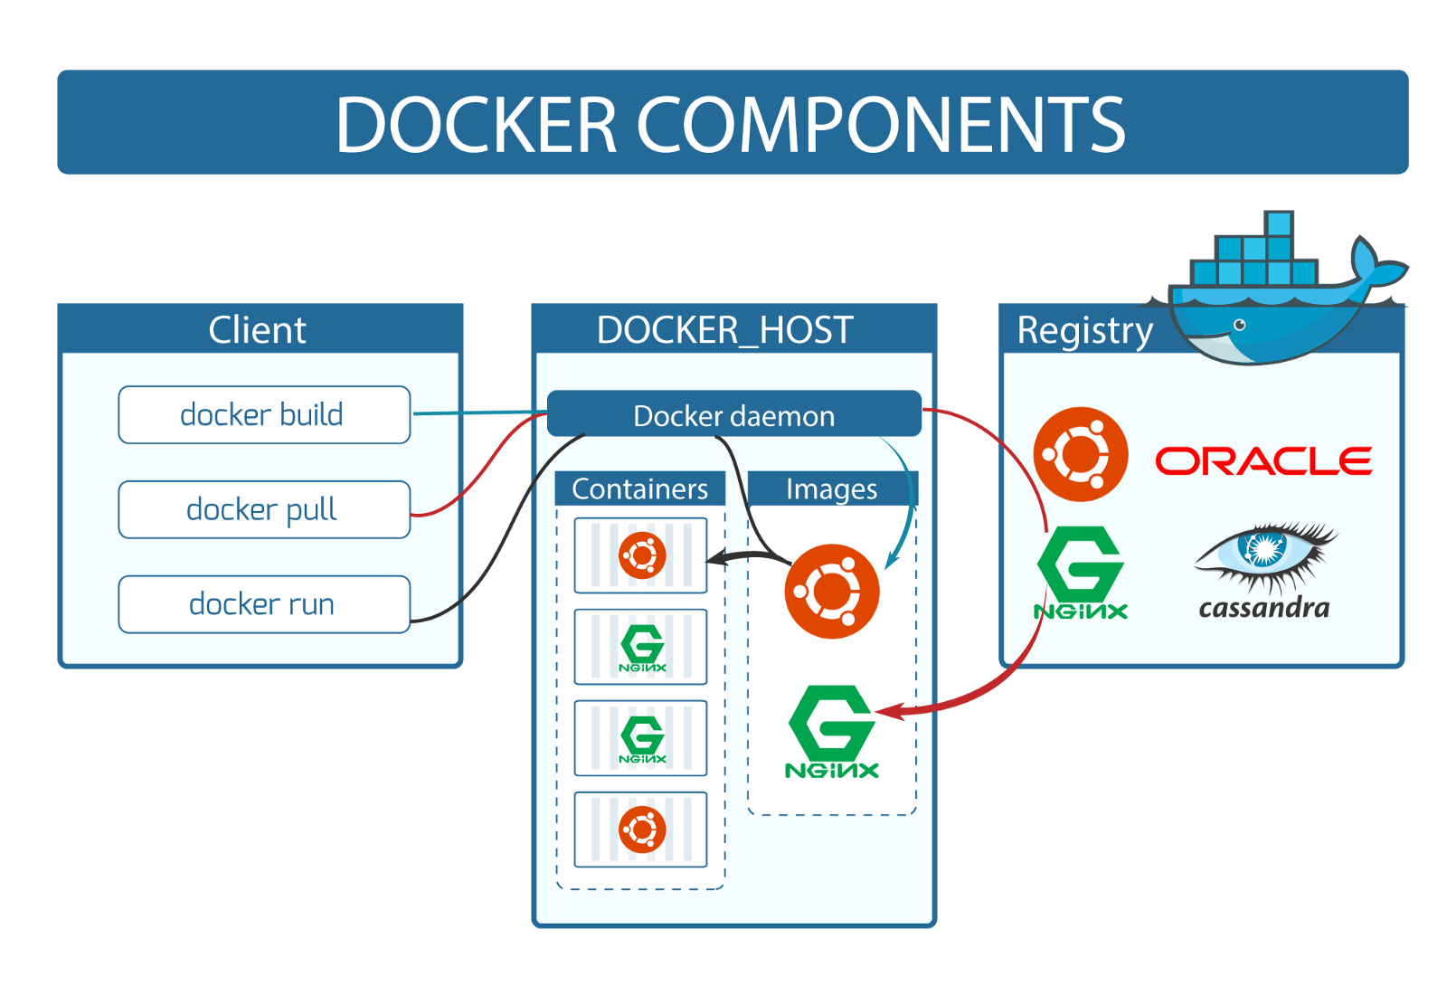

Slide 30
Компоненты и сущности Docker
При работе с docker вы будете оперировать следующими сущностями, обеспечивающими его функциональность:
Docker daemon
Docker cli
Dockerfile
Docker image
Docker registry
Рассмотрим их подробнее

Slide 31
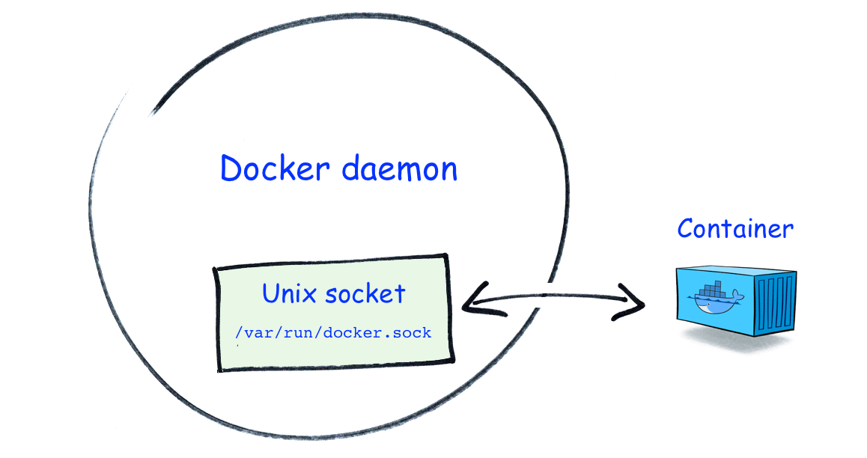
Docker daemon
Docker daemon – способ запуска контейнеров
Серверная часть
Работает на хостовой машине
Скачивает образы и запускает контейнеры
Связывает контейнеры по сети
Собирает логи
Создает образы из dockerfile

Slide 32
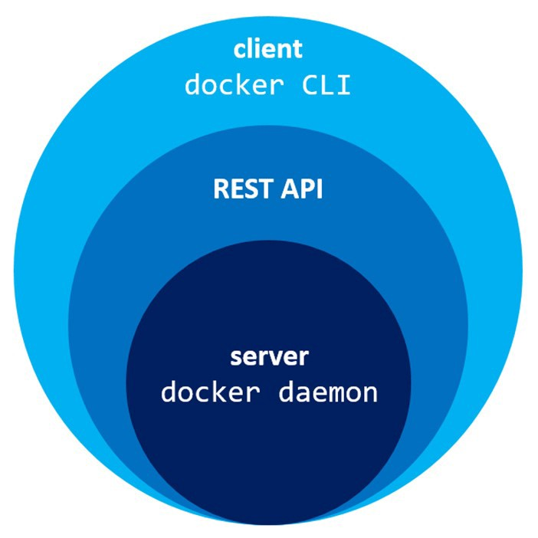
Docker CLI
Docker CLI – утилита управления docker
Клиентская часть
Утилита для работы с докером
Работает локально или по сети

Slide 33
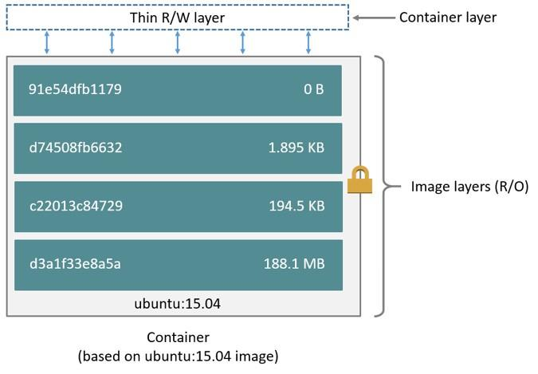
Dockerfile
Dockerfile – инструкция по сборке docker-image
Инструкция по созданию образа docker (docker-image)
Практически каждая команда – это новый слой

Slide 34
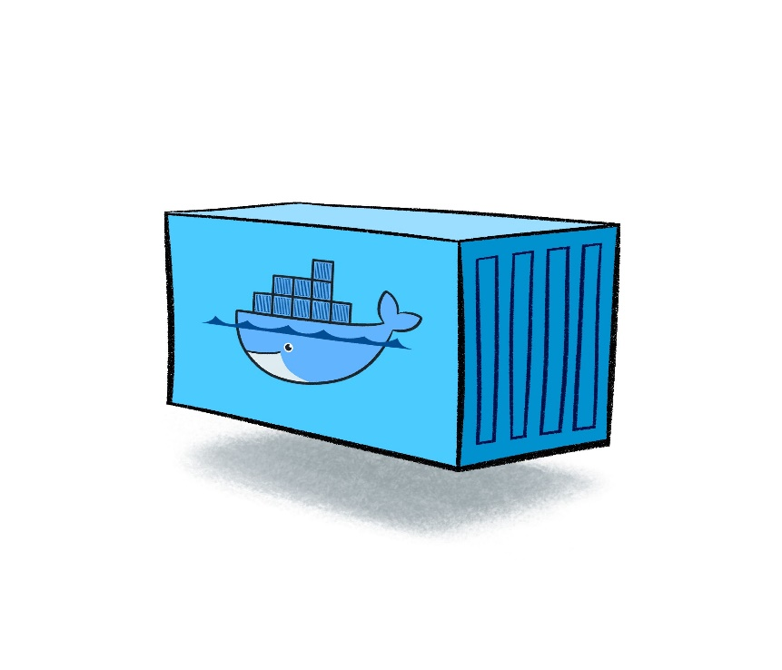
Docker container
Docker Container – экземпляр приложения в docker
Запускается из образа (команда «docker run»
Изолирован от других контейнеров
Self-contained (содержит все необходимое для работы)

Slide 35
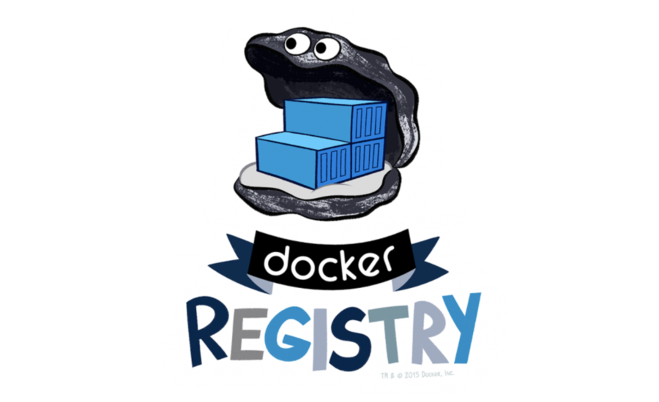
Docker registry
Docker registry – репозиторий для хранения docker image
Хранит образы
Может быть локальным (harbor) или удаленным (docker-hub)
Сама главная фича докера!!

Slide 36
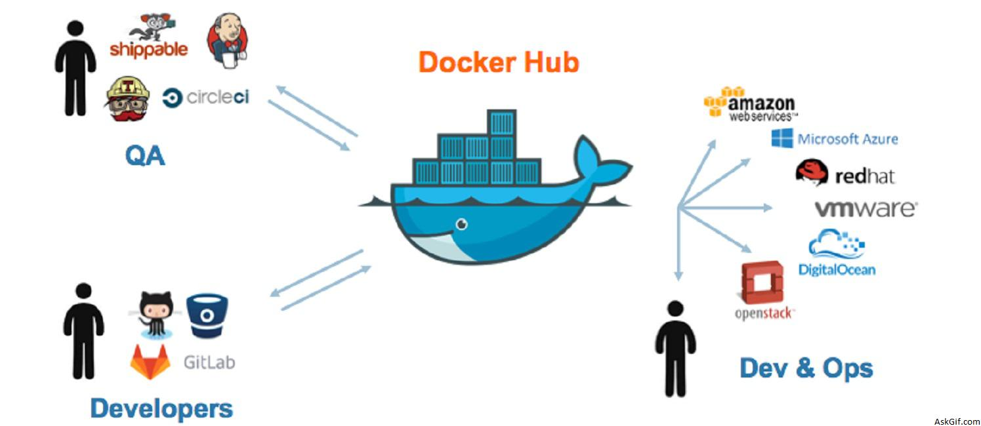
Подробнее о docker-hub
Docker-hub – это официальный репозиторий docker-image, поддерживаемый самим сообществом и предоставляющий возможность скачивать и загружать образы docker
https://hub.docker.com

Slide 37
Итого
Компоненты и сущности docker
Docker daemon – запускают контейнеры
Docker cli – утилита управления docker
Dockerfile – инструкция по сборке образа
Docker image – образ докер для запуска контейнера
Docker container – экземпляр приложения в докер
Docker registry – хранилище образов

Slide 38
Практика
docker pull mariadb
docker images
docker run -p 127.0.0.1:3306:3306 --name mariadb -e MARIADB_ROOT_PASSWORD=12345 -d mariadb
docker run --name adminer --link mariadb:db -p 8080:8080 -d adminer
http://localhost:8080/
docker exec –ti adminer sh
Cat /etc/hosts
Ctrl+v
docker ps
docker stop mariadb adminer
docker rm mariadb adminer
docker rmi mariadb adminer
Notes:
CREATE database sbt
use sbt
CREATE TABLE maria_db(data_id int,data_name varchar(20));
select * from maria_db;

Slide 39
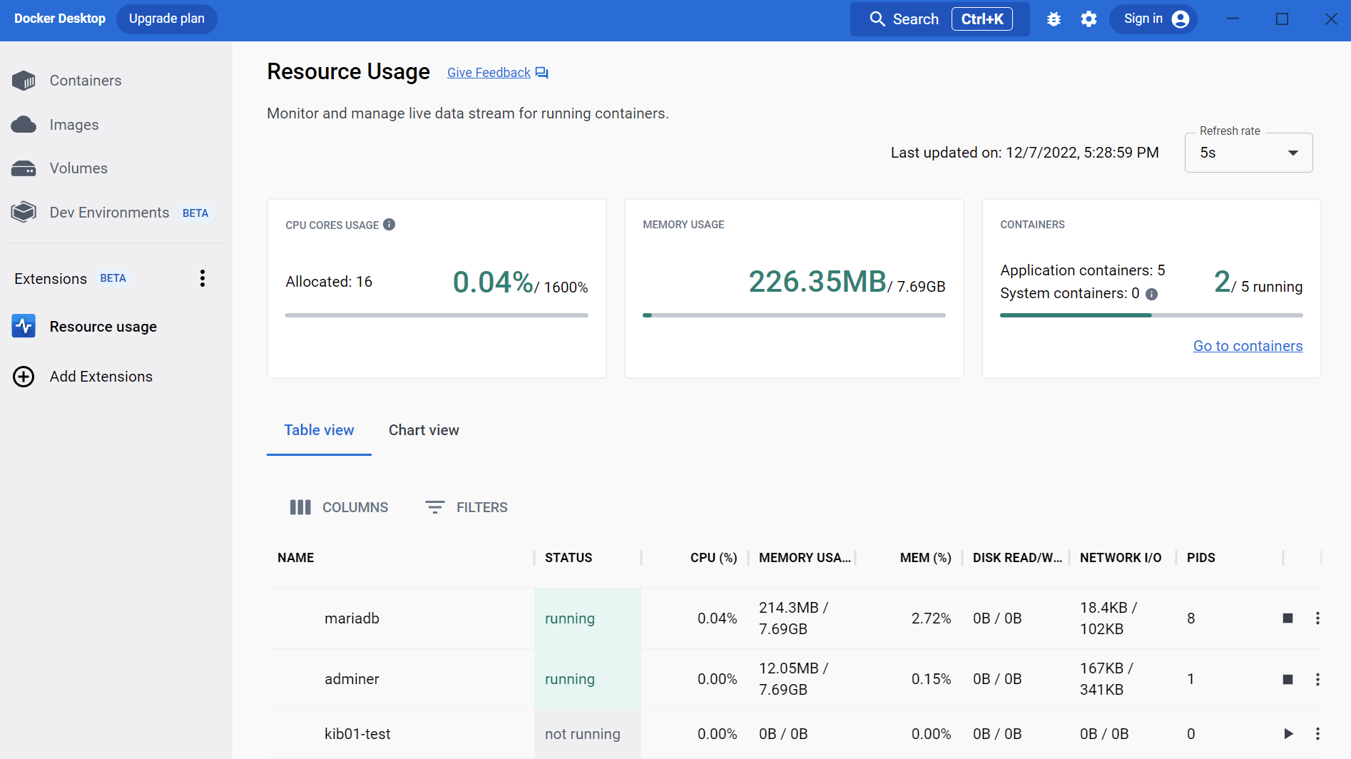

Slide 40
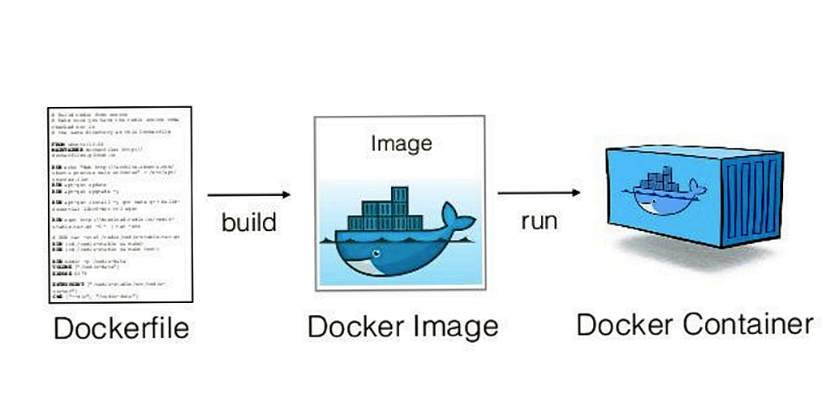
Docker image
Docker image – образ, по которому будет запущен контейнер
Упакованное приложение (будущий контейнер)
Хранится в registry (может быть скачан из него) или создается из инструкции Dockerfile
Состоит из слоев

Slide 41

Docker-compose

Slide 42
Docker полезности
docker ps - смотрим что есть
docker df - сколько места съел докер
docker stats - смотрим сколько ресурсов потребляет контейнер
docker logs - логи контейнера
docker inspect - информация по контейнеру
docker … prune … - очистить (перед этим смотри доку)

Slide 43
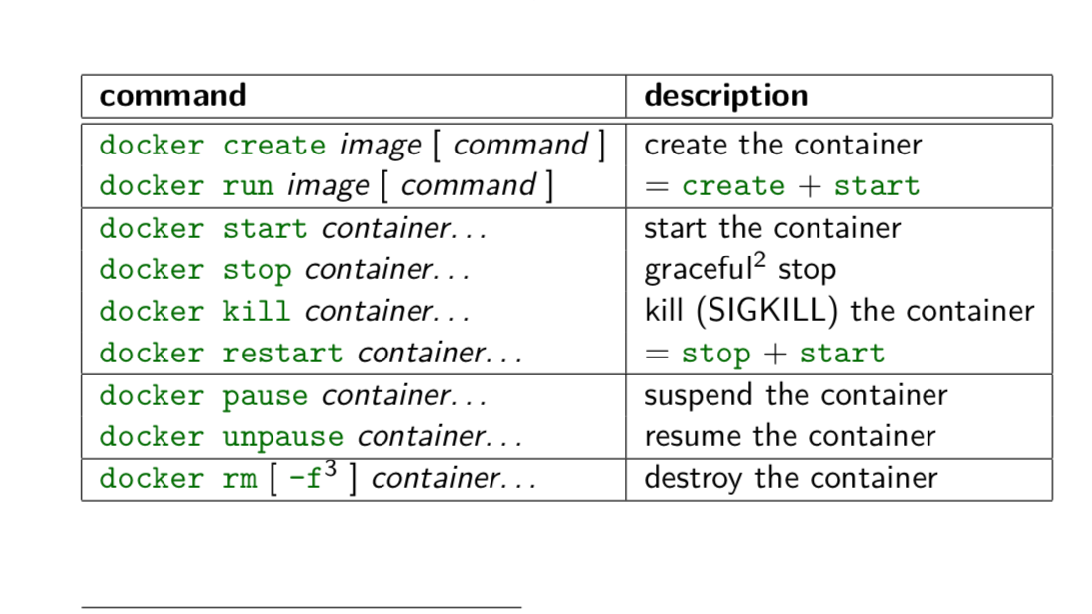

Slide 44
Docker полезности
Смотрим офф документация
Не стесняемся пользоваться hadolint (утилита, которая помогает в первом приближении оценить корректность и безопасность инструкций Dockerfile-ов )
Multistage наше все
Еще есть Dive (утилита для анализа и исследования содержимое образов Docker)
Активно используем docker-compose
Смотрим что и как добавляем в образ
Не творим ДИЧЬ!!!!

Slide 45
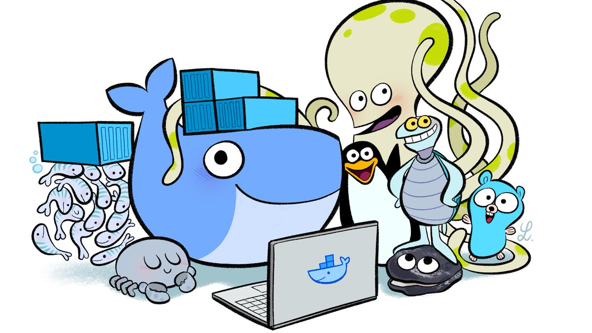

Slide 46
Рефлексия
Что за помнили из сегодняшней лекции?
Что понравилось?
О чем бы хотели узнать больше?

Slide 47
Лекция №4 Введение в Docker. Docker & docker-compose.
Раздел 1. Основные понятия о базах данных
Telegram: @KonstantinRatvin
Преподаватель: Ратвин Константин Александрович
Notes:
https://www.youtube.com/watch?v=Hc8vnlF_bm4

